Slide 1
第一次分享
ALISURE

Slide 2
自我介绍
ALISURE
主攻深度学习
前端作为兴趣

Slide 3
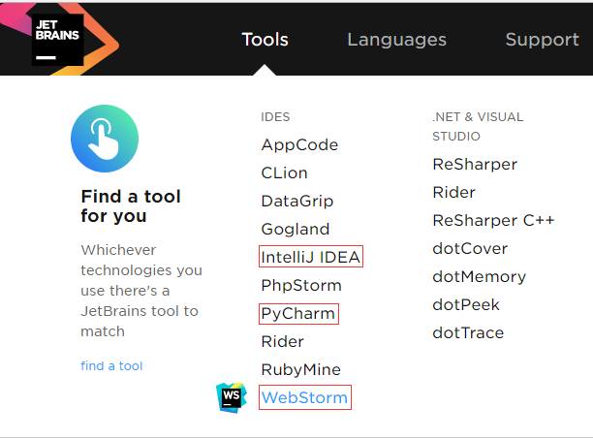
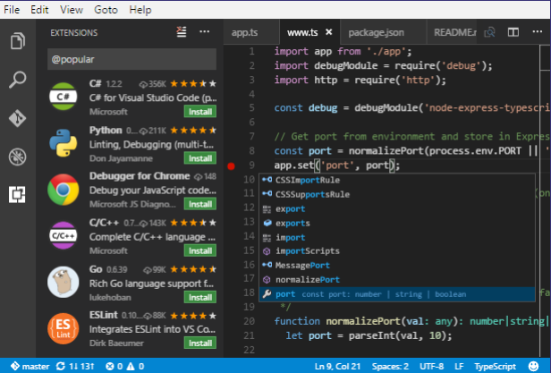
IDE
WebStrom(IntelliJ IDEA )
VS Code

Slide 4
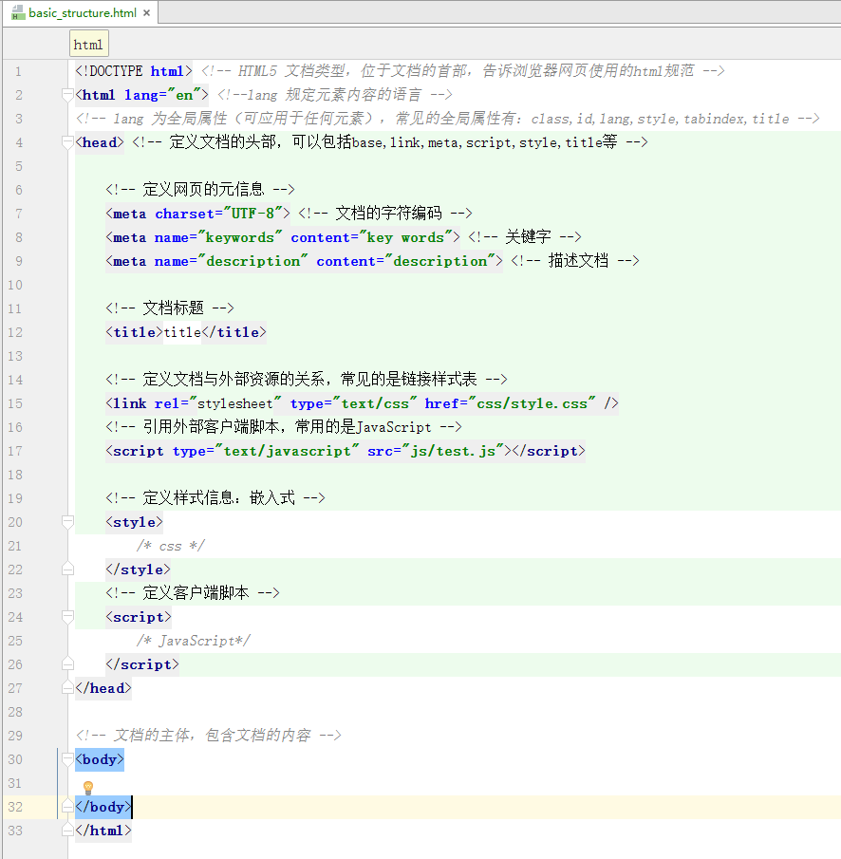
HTML简单结构
Chrome的使用
DOCTYPE
html
head
base
link
meta
script
style
title
body
Notes:
默认HTML模板

Slide 5
常见标签
可以体验一下所有的标签
标题/段落标签
<h1> – <h5>,<p>,<br>,<hr>
表单标签
<form>,<input>,<textarea>,<button>,<select>,<option>,<label>
图像标签
<img>,<canvas>
音频/视频标签
<audio>,<video>
链接标签
<a>,<link>
列表标签
<ul>,<ol>,<li>,<dl>,<dt>,<dd>
表格标签
<table>,<caption>,<th>,<tr>,<td>,<thead>,<tbody>,<tfoot>
样式/节标签
<style>,<div>,<span>,<section>,<header>,<footer>,<article>,<aside>
元信息标签
<head>,<meta>,<base>
Notes:
dl：自定义列表
dt：列表项
dd：列表项的定义

Slide 6
元素级别
下次讲
块级元素：display:block;
在浏览器显示时，以新行开始和结束
<h1> - <h5>,<p>,<ul>,<table>,<div>等
内联元素：display:inline;
在显示时不会以新行开始
<b>,<td>,<a>,<img>,<span>等
<div>：无特定含义，用于组合其他元素的容器，常用于布局。
<span>：无特定含义，用作文本的容器。
元素的级别可以通过设置display属性改变。

Slide 7
HTML5语义标签
< header >< footer >：
文档的页眉和页脚
<nav>：定义导航链接集合
<main>：文档的主要内容
<article>：
独立的自包含内容，比如一篇文章
<section>：文档中的节
<aside>:
定义主内容之外的内容，侧边栏等
<details>：额外的细节
<mark>：重要的/强调的文本
<time>：定义日期/时间
非语义元素
不能提供关于内容的信息，如<div>和<span>等。
语义元素
提供关于内容的信息如<form>,<table>,<img>等。

Slide 8
列表、表格和表单
下次讲
列表
有序列表
无序列表
定义列表
表格
body、thead、tbody、tfoot、caption
tr、th、td等
表单
form、input、select、option、textarea等

Slide 9
CSS选择器
通配选择器：可匹配任何元素
*{}
元素选择器：最基本的选择器
p{} span{}
Class选择器
.classname{} div>p .classname{} div>p.classname{}
Id选择器：原则上一个网页中唯一
#idname{} #idname p>span{}
属性选择器:根据元素的属性和属性值来选择元素
[name]{} [name=“alisure”]{} [name*=“alisure”]{}
派生选择器:依据元素的上下文关系确定样式(选择器组合)
后代选择器：（没有层级限制）
div p{}
子元素选择器：（直接子元素）
div>span{}
相邻兄弟选择器：（元素后的同级元素,第一个）
p+span{}

Slide 10
文本/字体样式
color:颜色
direction:文本方向
line-height:行高
letter-spacing:字符间隔
word-spacing:字间隔
white-space:空白处理
text-transform:字母转换
text-index:首行缩进
text-align:对齐方式
text-decoration:文本修饰
font:简写属性
font-family:字体系列
font-size:字体尺寸
font-style:字体风格
font-weight:字体粗细

Slide 11
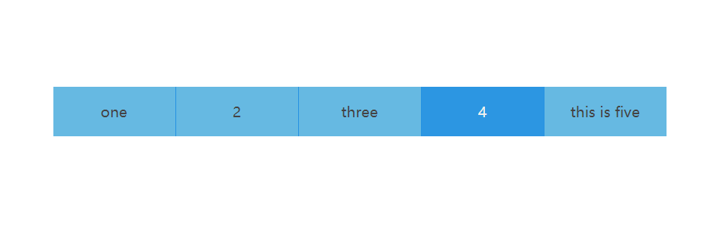
例子：列表 + 样式

Slide 12
下次分享内容
CSS盒子模型
显示控制
位置控制
Flex布局

Slide 13
GitHub
下次讲
https://github.com/alisure-web/xdtic-web-2017

Slide 14
唯一的限制是想象力

